Slide 1
Mwy nag ailgylchu Strategaeth i greu economi gylchol yng Nghymru
Canllaw i’r Ddogfen Ymgynghori 2019-2020
Dyma gyfle i roi eich barn i Lywodraeth Cymru
Mae’r ddogfen yma hefyd ar gael yn Saesneg.
This document is also available in English.

Slide 2
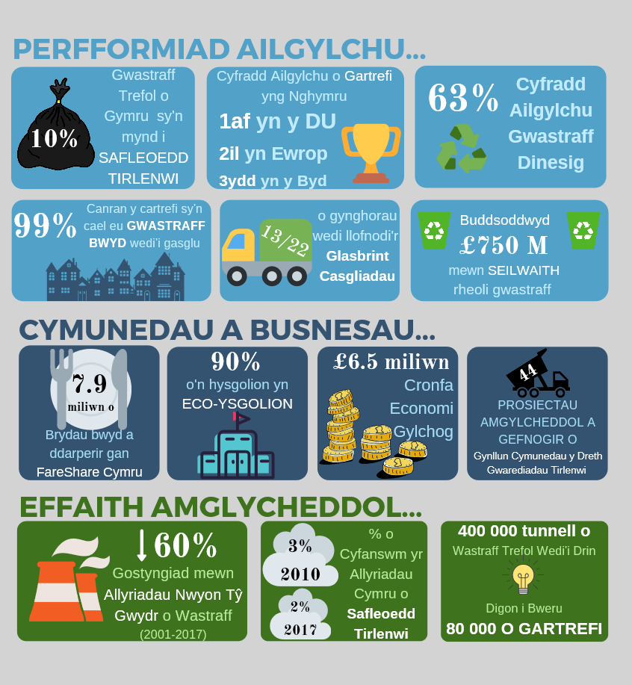
Mae Cymru'n arwain y byd ym maes gwastraff
Notes:
27/03/2020
2

Slide 3
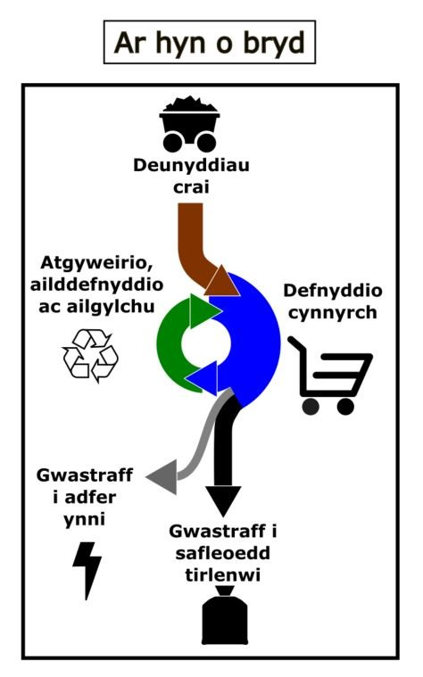
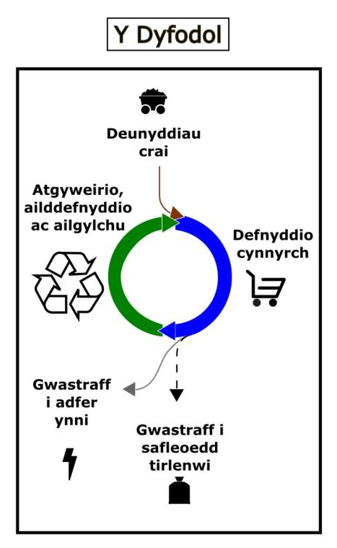
Y cam nesaf – lle rydym eisiau bod
Ein nod yw symud i economi gylchol yng Nghymru. Lle mae gwastraff yn cael ei osgoi a bod y pethau rydyn ni'n eu defnyddio yn cael eu defnyddio cyhyd â phosib.
Mae hon yn rhan bwysig o'r gweithredu sydd ei angen ar newid yn yr hinsawdd. Mae hefyd yn dod â llawer o gyfleoedd economaidd newydd fel rhan o'r symudiad i economi carbon isel.
Notes:
27/03/2020
3

Slide 4
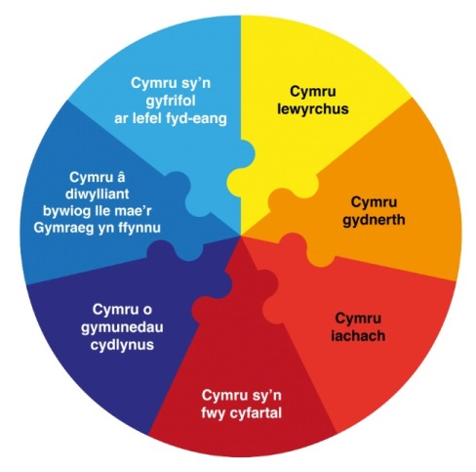
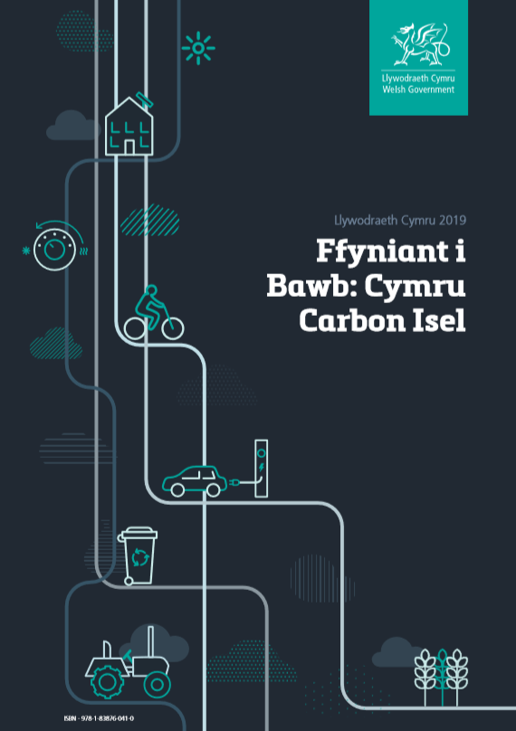
Cysylltu'r strategaeth hon â chynlluniau eraill
Notes:
27/03/2020
4

Slide 5
Y blaenoriaethau a fydd yn llywio’n gwaith
Tecach
Defnyddio dim ond ein cyfran deg o adnoddau erbyn 2050
Gwyrddach
Cyrraedd ein nodau carbon isel a lleihau ein heffaith ar natur
Ffyniannus
Y nod i fod yn genedl ddiwastraff ag economi gylchol erbyn 2050
Notes:
27/03/2020
5

Slide 6
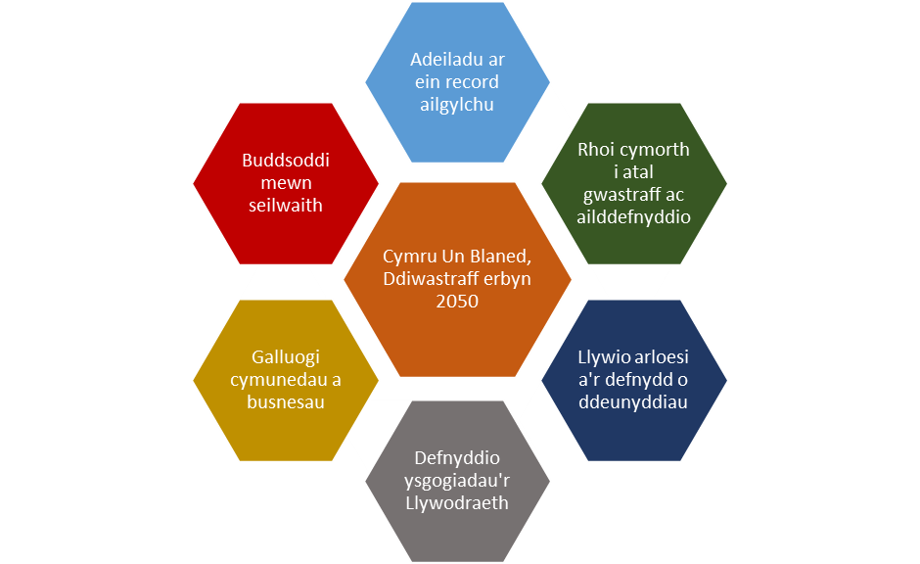
Sut y byddwn yn cyflawni hyn: Y chwe Thema Graidd
Notes:
27/03/2020
6

Slide 7
Sut y byddwn yn cyflawni hyn: Yr Wyth Prif Gam Gweithredu
Arwain y byd o ran ailgylchu
Cael gwared ar blastig untro yn raddol
Buddsoddi mewn technoleg lân er mwyn casglu deunyddiau
Gwneud defnydd mwy effeithlon o'n bwyd
Blaenoriaethu prynu pren, a chynnyrch sydd wedi’i ailweithgynhyrchu a'i ailgylchu
Galluogi cymunedau i weithredu ar y cyd
Creu'r amodau i fusnesau achub ar gyfleoedd
Ysgwyddo cyfrifoldeb llawn am ein gwastraff

Slide 8
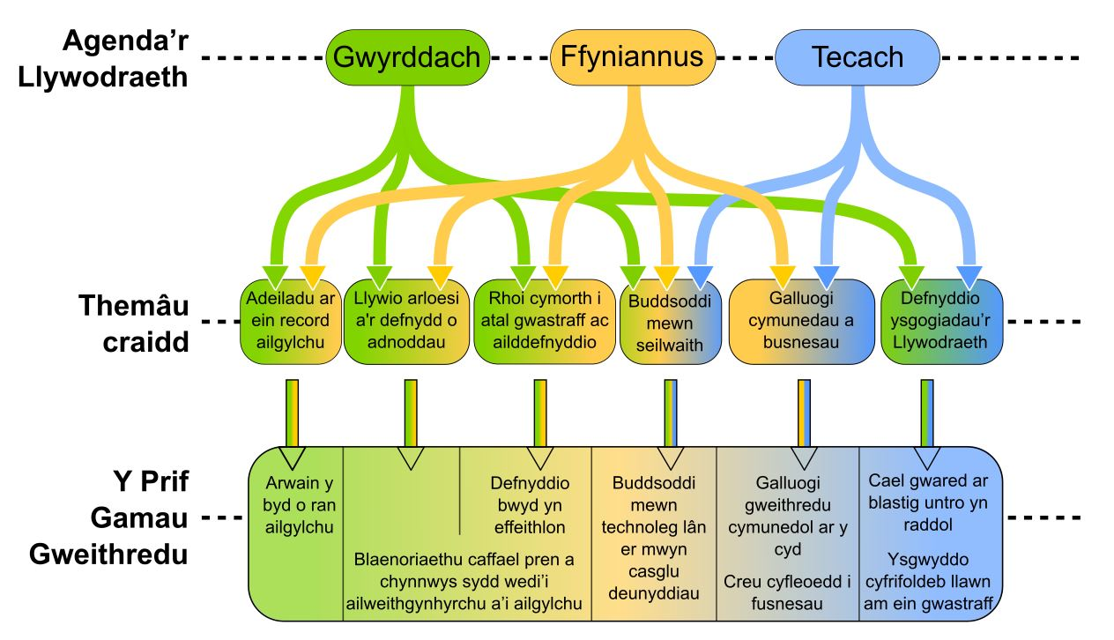
Sut mae'r cyfan yn ffitio gyda'i gilydd
Notes:
27/03/2020
8

Slide 9
Mae Llywodraeth Cymru eisiau clywed eich barn
Bydd eich barn yn dylanwadu ar y camau a gymerir dros y degawd nesaf ac yn caniatáu inni barhau ar hyd y llwybr at fod yn ddiwastraff yng Nghymru.
Mae yna nifer o gwestiynau yn yr ymgynghoriad, a gellir ymateb iddynt ar-lein neu drwy e-bost / post.
Yn fras rydyn ni eisiau gwybod;
Ydyn ni'n edrych ar y themâu a'r camau gweithredu cywir?
Sut byddech chi'n awgrymu y dylem gyflawni nodau'r strategaeth, gan gymryd cyfrifoldeb llawn am ein gwastraff, annog busnesau i wneud eitemau y gellir eu hailddefnyddio ac ystyried yr effeithiau ar y byd naturiol?
Notes:
27/03/2020
9

Slide 10
Sut i Ymateb
Cyfnod ymgynghori: 19 Rhagfyr 2019 - 24 Ebrill 2020
Ymatebwch gan ddefnyddio:
Yr holiadur ar-lein:
https://llyw.cymru/strategaeth-economi-gylchol
E-bostiwch yma: MwyNagAilgylchu@llyw.cymru
Cyfeiriad: Is-adran Effeithlonrwydd Adnoddau a'r Economi Gylchol,
Llywodraeth Cymru,
Parc Cathays,
Caerdydd.
CF10 3NQ
Gellir gweld y ddolen i'r ddogfen lawn yma:
https://llyw.cymru/strategaeth-economi-gylchol
Notes:
27/03/2020
10

